Slide 1

Сравнительное исследование классических, машинно-обучаемых, глубоких и фундаментальных моделей для краткосрочного прогноза электропотребления
A Comparative Study of Machine Learning, Deep Learning, and Foundation Models for Short-Term Electricity Load Forecasting
Князев А. М., Гречаников Н. Д.
RUDN University, Moscow, Russia

Slide 2
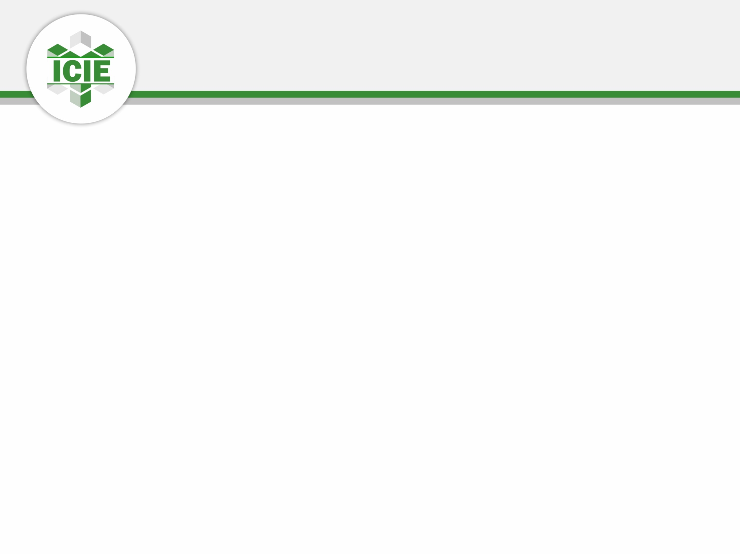
Краткосрочный прогноз потребления электроэнергии — базовая задача планирования работы энергосистемы: выбор состава генерирующего оборудования, расчёт резерва мощности, управление спросом.
За последний год появилось новое поколение фундаментальных моделей для временных рядов — Chronos, TimesFM, Lag-Llama. Они предобучены на больших корпусах и дают прогноз без дообучения на целевом ряде.
Однако в литературе почти нет прямых сравнений фундаментальных моделей со специально обученными нейросетевыми и классическими методами по единому протоколу без утечек данных.

Slide 3
Цель
Количественно оценить, как фундаментальные модели без дообучения сравниваются со специально обученными нейросетевыми и классическими методами по единому хронологическому протоколу без утечек данных.
Задачи
1. Построить единый конвейер обработки: хронологическое разбиение, стандартизация по обучающей выборке, контекст 336 ч, горизонты 24 / 96 / 168 ч.
2. Сравнить 8 моделей из 3 семейств на двух наборах данных (ECL и ETTh1/HUFL) по 5 случайным инициализациям.
3. Провести абляционное исследование по бюджету обучения (от 500 до 5000 шагов).
4. Проанализировать компромисс между точностью прогноза и задержкой инференса.

Slide 4
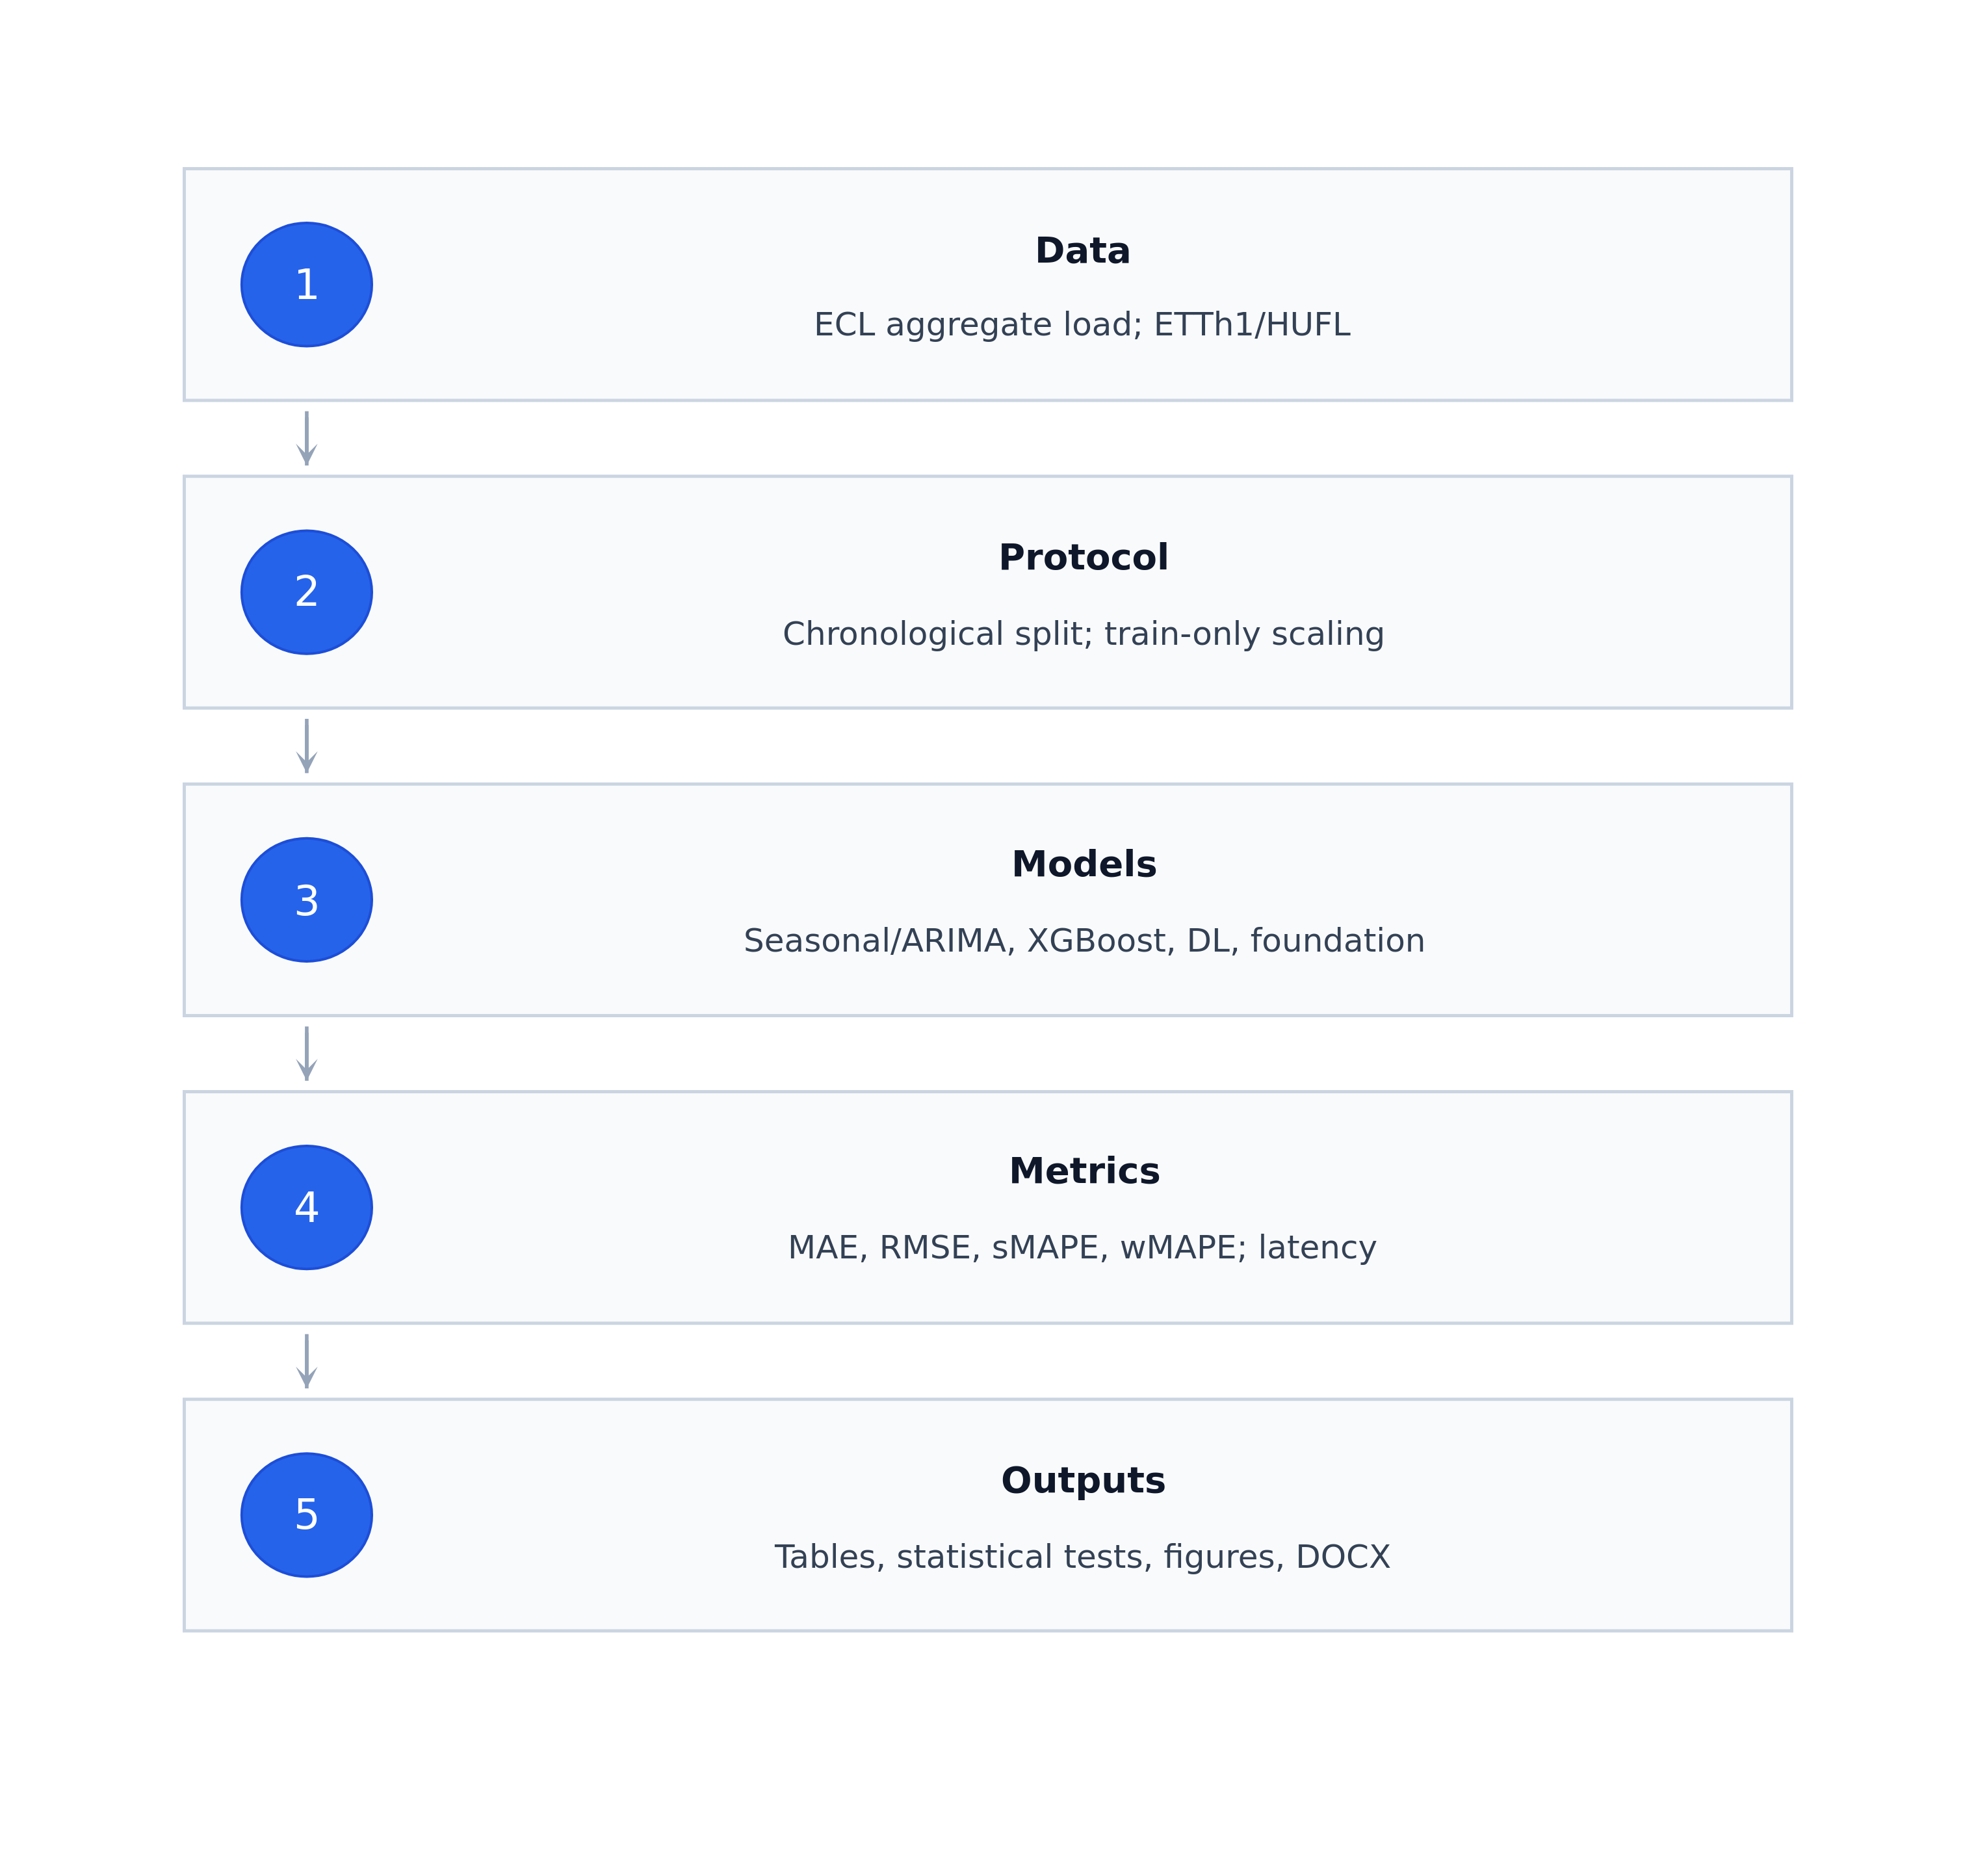
Данные
• ECL — суммарная нагрузка сети
• ETTh1 / HUFL — сигнал датчика трансформаторной подстанции
Разбиение выборки
• 70 / 15 / 15 в хронологическом порядке
• Стандартизация по обучающей части
• Скользящие окна без утечек данных
Параметры эксперимента
• Контекст L = 336 ч (две недели)
• Горизонты H ∈ {24, 96, 168} ч
• 5 случайных инициализаций на конфигурацию

Slide 5
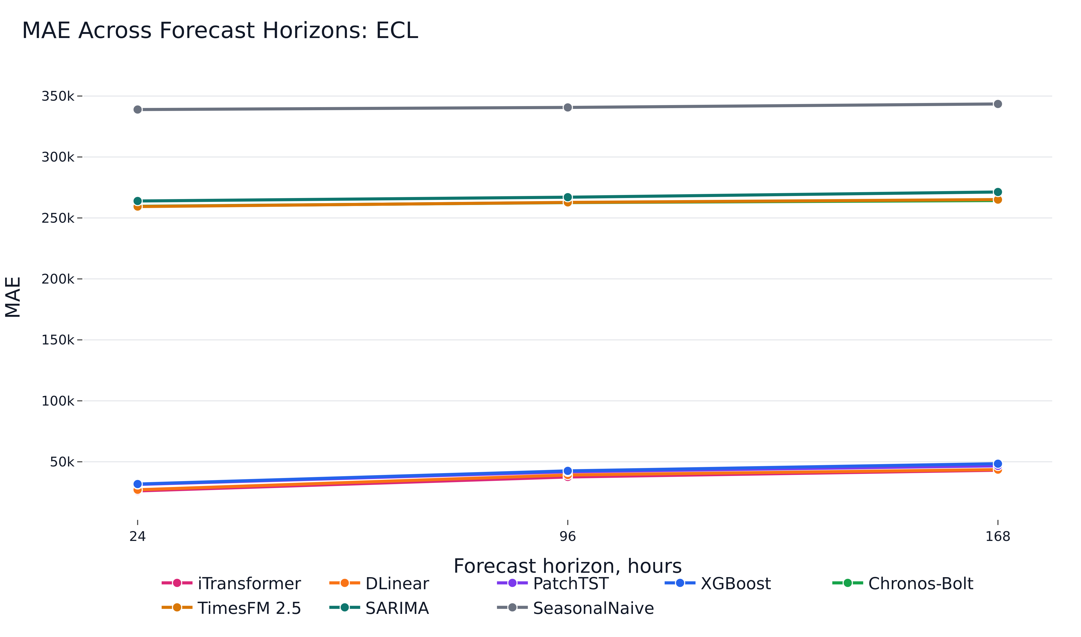
ECL, H = 24: iTransformer 26 083 · DLinear 27 038 · PatchTST 31 430 · XGBoost 31 738 · SARIMA 263 914 · TimesFM 259 345 · Chronos-Bolt 259 546.
iTransformer лучший на ECL на всех горизонтах; DLinear — стабильно второй на длинных.

Slide 6
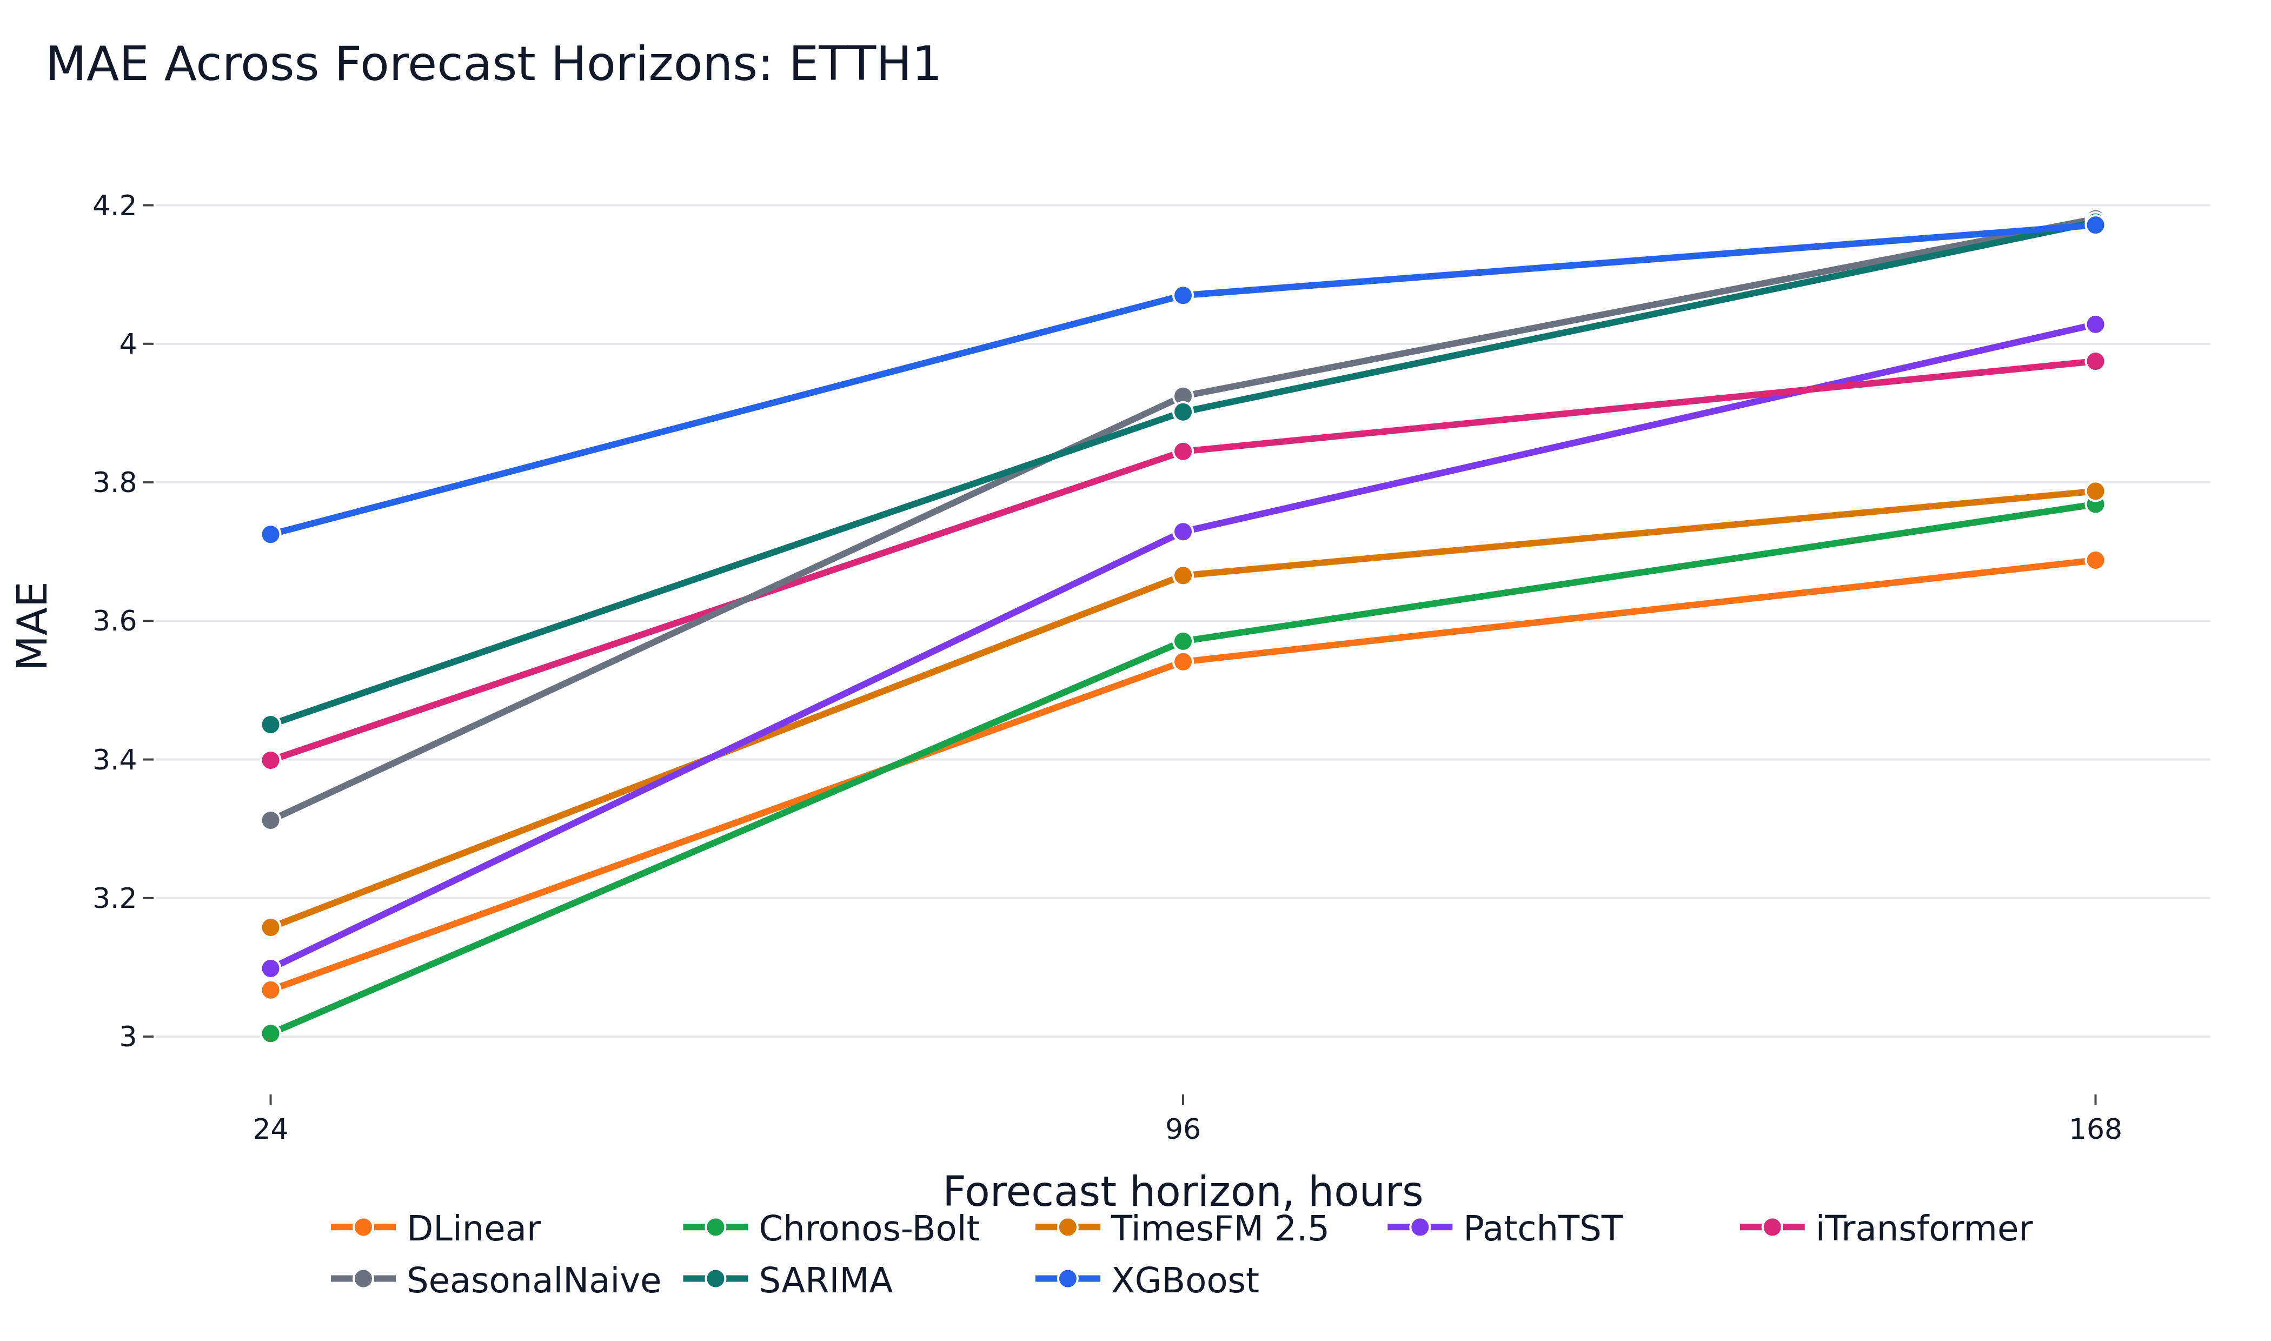
ETTh1, H = 24: Chronos-Bolt 3.00 · DLinear 3.07 · PatchTST 3.10 · TimesFM 3.16.
На H = 96 и H = 168 вперёд выходит DLinear, фундаментальные модели — в пределах нескольких процентов.
Вывод: прогноз без дообучения работает там, где целевой ряд близок по характеру к данным предобучения.

Slide 7
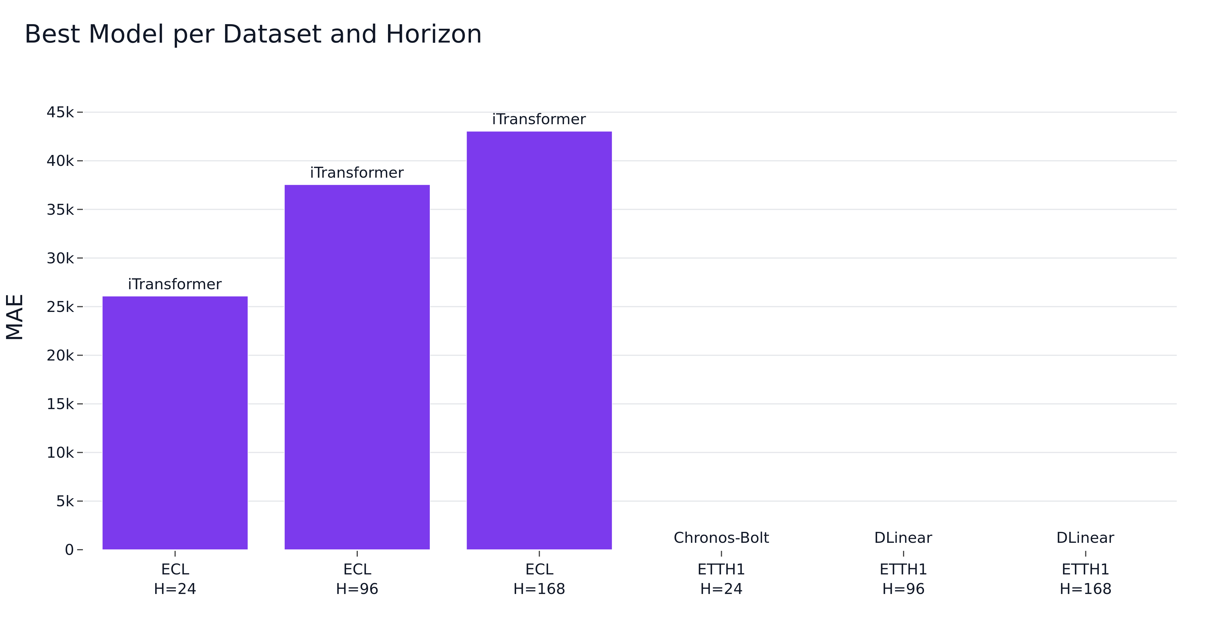
ECL, H = 24: PatchTST и iTransformer обучались по {500, 1000, 2000, 5000} шагам с ранней остановкой.
PatchTST 31.4 – 33.7 тыс. MAE · iTransformer 26.1 – 29.8 тыс. MAE · разброс между бюджетами менее 4 %.
MAE фундаментальных моделей остаётся около 260 тыс. независимо от бюджета обучения нейросетей.

Slide 8
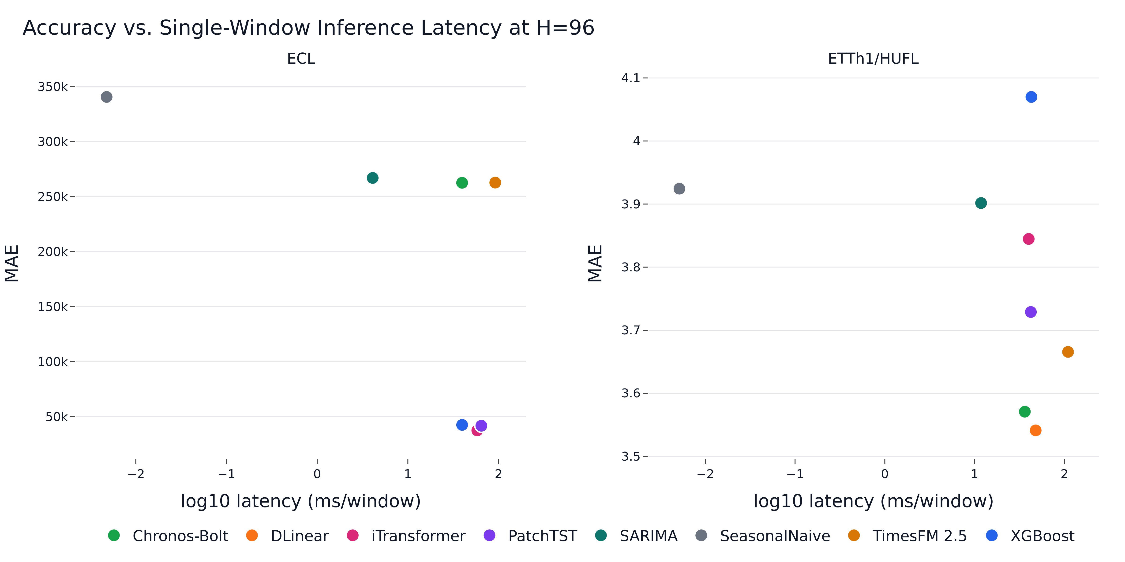
SARIMA — менее 6 мс на окно, самая быстрая точка фронта Парето.
Фундаментальные модели в 13.6 раза медленнее SARIMA и в 4.2 раза тяжелее DLinear по числу параметров.
Рекомендуемое многоуровневое развёртывание: SARIMA — при жёстком ограничении задержки; нейросети — для основной нагрузки; фундаментальные модели — для холодного старта.

Slide 9
1. По единому протоколу без утечек данных обученные нейросети (iTransformer, DLinear, PatchTST) доминируют на ECL; XGBoost — сильнейший метод без глубокого обучения.
2. Фундаментальные модели без дообучения отстают на ECL примерно на порядок, но конкурентны и даже лучшие на ETTh1 при горизонте 24 ч.
3. Разрыв на ECL — не следствие недостаточного обучения нейросетей, а собственное ограничение режима без дообучения при существенном сдвиге распределения.
4. Исходный код, конфигурации и все 144 строки результатов опубликованы для воспроизведения.

